Slide 1
Perché WebAssembly

Slide 3

🗓️ 1989
Tim Berners-Lee

Slide 4
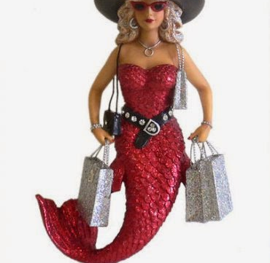
🗓️ 1995 – Bernard Eich
JavaScript!
e nulla fu più come prima!

Slide 5
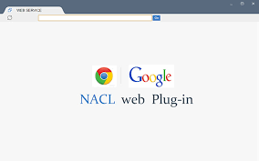
🗓️ 2011 - Google
Sul mio browser funziona!

Slide 6

🗓️ 2013 - Mozilla
Asm.js
Forse ci siamo

Slide 7

🗓️ 2015 Brendan Eich.. ancora!

Slide 8





Chi ha bisogno di WASM?

Slide 9



Chi ha bisogno di Wasm?

Slide 10
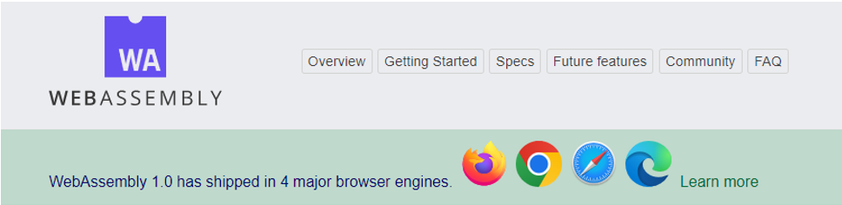
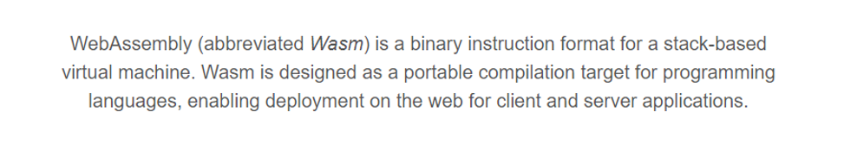
Cos’è WebAssembly?

Slide 11
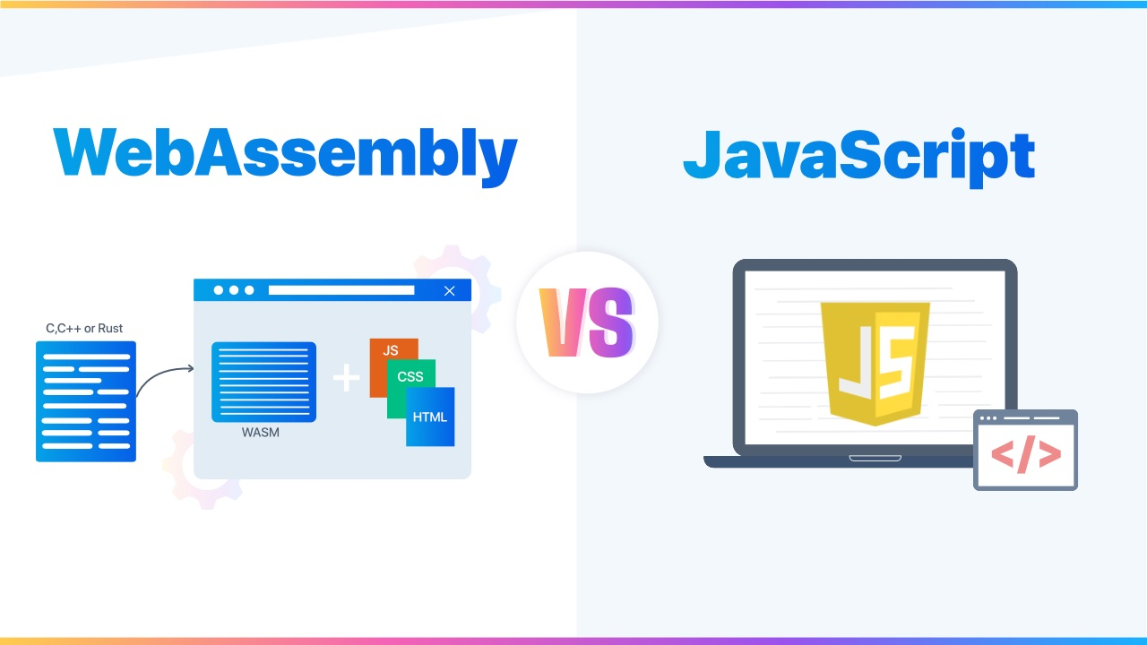
JavaScript is dead. Long live to JavaScript!

Slide 12
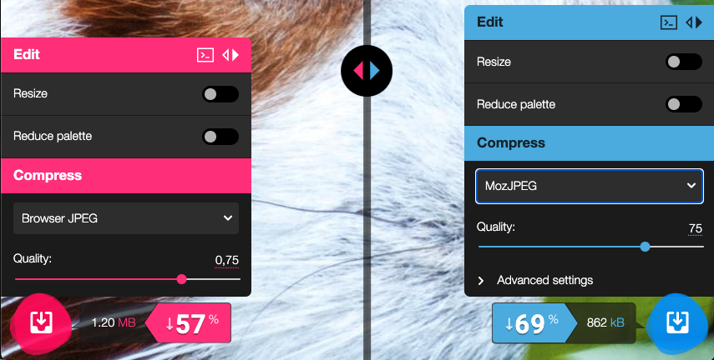
Use Case: Ottimizzazione Immagini nel Browser

Slide 13
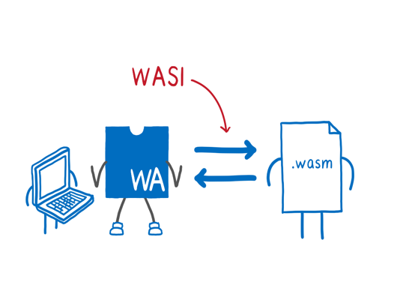
WASI

Slide 14



WAGI

Slide 15

WebAssembly and .NET
Enhanced debugging
Hot reload improvements
Expanded web crypto
Improved JavaScript interop
Multithreading (preview)

Slide 16
Demo

Slide 17
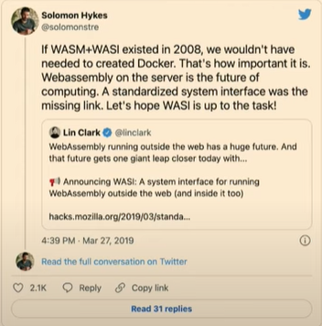
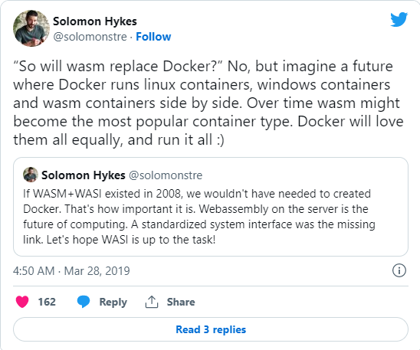
WebAssembly & Docker

Slide 18
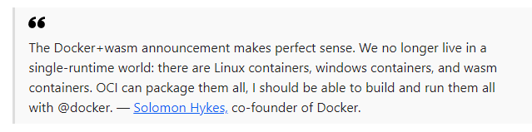

Docker loves WebAssembly

Slide 20





About Us
alberto.acerbis@intre.it
stefano.maffeis@intre.it
Stefano Maffeis
Alberto Acerbis

